Slide 1
Л.Н.Толстой «Кавказский пленник»

Slide 2
При изображении действительности и прозою -то художнику нужно много потрудиться:
надо подыскать такие выражения,
Которые бы выражали не только мысли художника, но и возбуждали бы в читателе те чувства, то настроение, которые художник
желает вызвать в читателе.
Л.Н.Толстой

Slide 4
Из истории рассказа «Кавказский пленник»
Рассказ «Кавказский пленник» был написан Л.Н.Толстым в 70-е годы 20 века.
«События рассказа происходят во время войны русских с горцами, но рассказчик не сообщает никаких исторических сведений, ограничиваясь одной короткой фразой:
« На Кавказе тогда война была »…
Материалом для рассказа послужили события из жизни самого Толстого на Кавказе(преследования чеченцами, чуть не взявшими его в плен) и некоторые книжные источники, описывающие кавказскую войну и плен».
Б.Эйхенбаум «Лев Толстой»

Slide 5
«Кавказский пленник»
«Служил на Кавказе офицером один барин. Звали его Жилин….На Кавказе тогда война была».

Slide 6
Мать прислала ему письмо, в котором просила приехать… « Стара я уж стала и хочется перед смертью повидать любимого сынка. Приезжай со мной проститься…». Жилин подумал и решил съездить домой. Но по дороге он наткнулся на татар и попал в плен.

Slide 7
…не доскакал Жилин-выстрелили по нем сзади из ружей и попали в лошадь. Ударилась лошадь оземь со всего маху. Навалилась Жилину на ногу.

Slide 8
Сидит Жилин за татарином, покачивается, тычется лицом в вонючую татарскую спину. Только и видит перед собой здоровенную татарскую спину да шею жилистую…Руки так закручены, что в ключице ломит.

Slide 10
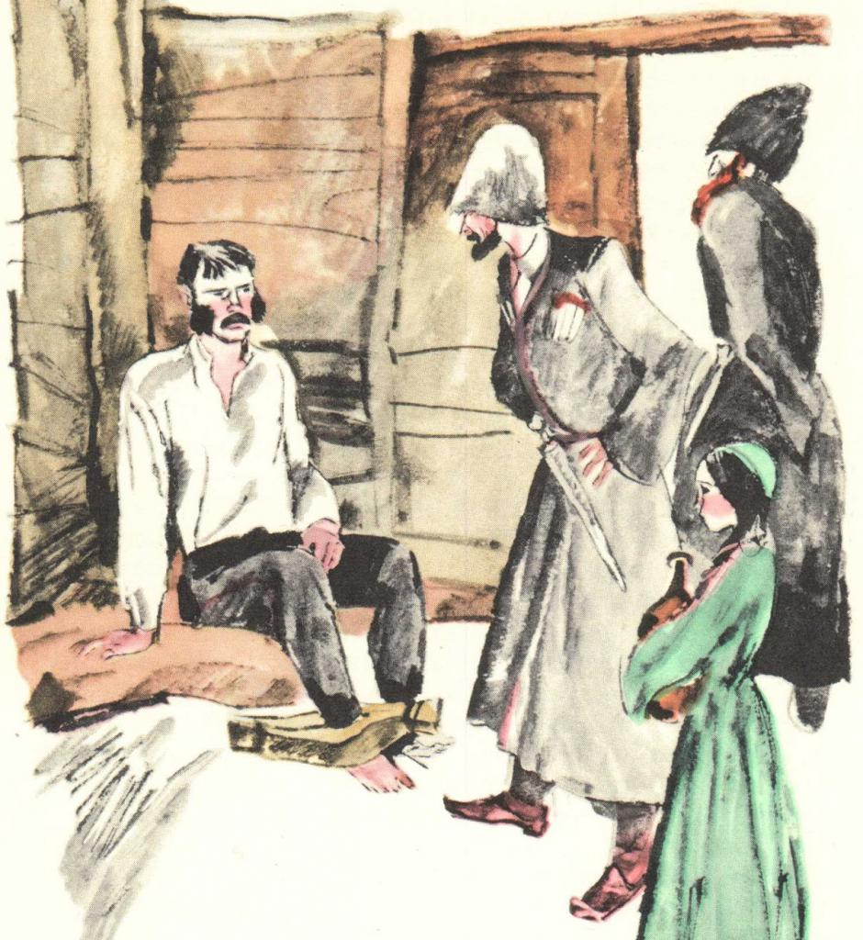

Slide 11
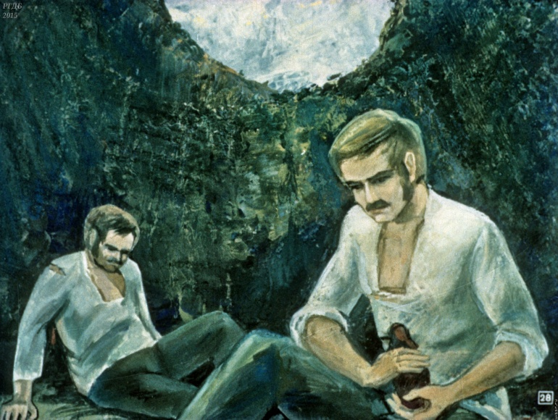

Slide 12
Пошли татарки за водой. Хозяйская дочь Динка увидела куклу, позвала татарок.

Slide 13
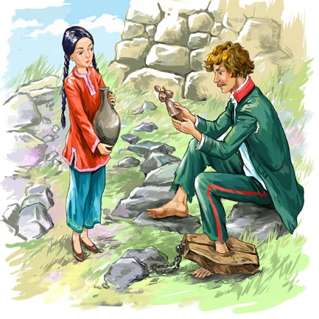

Slide 14
…Ухватился за шест, велел Дине держать и полез. Раза два он обрывался,-колодка мешала.

Slide 15
Принялся опять Жилин за замок, а Дина села подле него на корточках, за плечо его держит.

Slide 16
Замахал руками, закричал что было духу своим:
-Братцы! выручай! братцы!

